Slide 1
Передавання інформації
За новою програмою
Урок 28

Slide 2
Дії з інформацією
Розділ 5 § 28
З інформацією можна виконувати певні дії.

Slide 3
Дії з інформацією
Розділ 5 § 28
Дії з інформацією
Передавання
Отримання
Опрацювання
Зберігання

Slide 4
Пошук повідомлень
Розділ 5 § 28
Упродовж життя ми постійно шукаємо нові повідомлення, які допомагають нам розвиватися.
Пошук відомостей в Інтернеті
Довідкова
служба на вокзалі
Електронна енциклопедія
Профорієнта-ційний термінал

Slide 5
Пристрої для передачі повідомлень
Розділ 5 § 28
Отримані чи знайдені повідомлення можна передавати.
Текстові, звукові, графічні повідомлення можна передавати за допомогою сучасних пристроїв:
Стаціонарний телефон
Мобільний телефон
Факс
Супутникова антена

Slide 6
Опрацювання повідомлень
Розділ 5 § 28
Опрацювання повідомлень, як правило, пов'язане з їх зміною.
Повідомлення опрацьовуються під час зміни способу їх подання. Наприклад:
Скрипаль
Художник
Монтаж відео

Slide 7
Збереження повідомлень
Розділ 5 § 28
До винайдення писемності люди зберігали повідомлення тільки у своїй пам'яті.

Slide 8
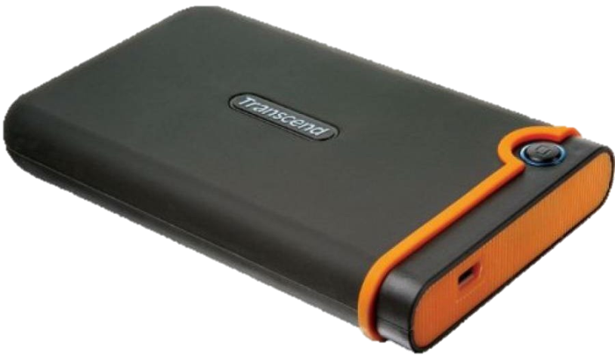
Збереження повідомлень
Розділ 5 § 28
Носій повідомлення — будь-який предмет, що його містить та може тривалий час зберігати.
Жорсткий магнітний диск (вінчестр)
Флеш-накопичувач
Оптичний диск
Карта пам’яті
Зовнішній жорсткий магнітний диск (вінчестр)

Slide 9
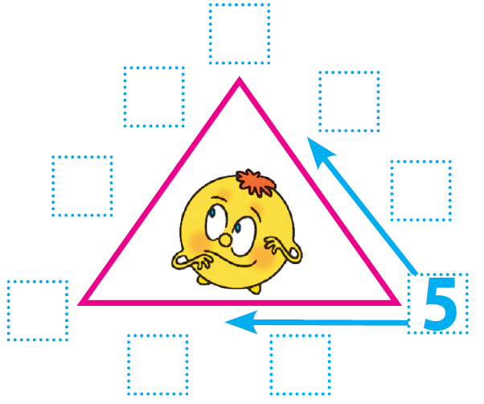
Запитання і завдання
Розділ 5 § 28
Розташуйте числа 1, 2, З, 4, 5, 6, 7, 8, 9 на сторонах трикутника так, щоб сума чисел на кожній стороні дорівнювала 20.
6
Підказка: число, що розташоване у вершині трикутника, належить кожній зі сторін.
7
8
3
1
4
2
9

Slide 10
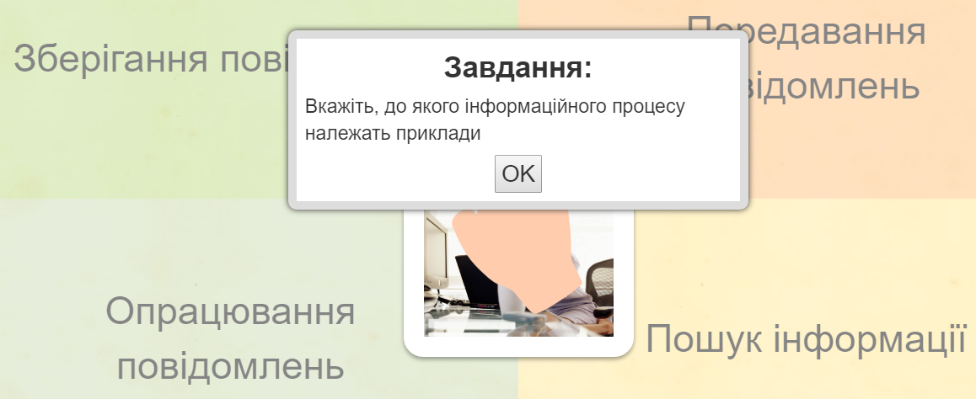
Працюємо за комп’ютером
Розділ 5 § 28
Виконайте інтерактивну вправу Інформаційні процеси

